Slide 1
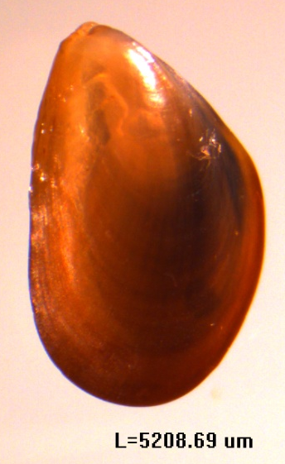
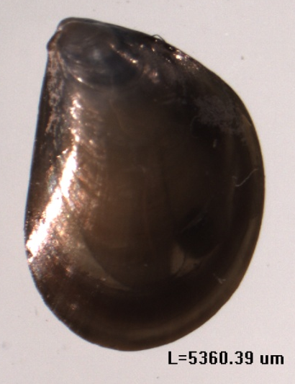
Larvas como indicador de captación de semillas de mitílidos y sus desprendimientos
como indicador de eficiencia para la mitilicultura.
Cristina Stuardo, Marina Oyarzún, Macarena Herrera, Cristian Segura, David Opazo
cristina.stuardo@ifop.cl Departamento de Medio Ambiente. División de Acuicultura. Instituto de Fomento Pesquero. Puerto Montt.
1
Notes:
Como mencionó Marina al comienzo, la captación de semillas de Choritos es la base de la industria de la mitílicultura, y nosotros llevamos varios años realizando seguimientos a la captación. Como lo hacemos??

Slide 2
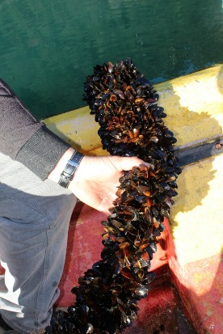
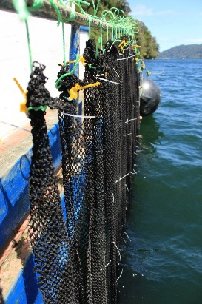
Como lo hacemos??
Seguimiento Mensual de la captación: Instalación y retiro con una frecuencia cada 30 días.
Captación
Engorda
Yates
Hornopirén
Seguimiento Acumulado de la captación: Instalación de 24 colectores que se retiran paulatinamente del agua, cada set de colectores está 30, 60, 90, 120, 150, 180, 210 días respectivamente en el agua.
Estero Castro
1
Notes:
Dentro de los resultados obtenidos por el programa, hemos diferenciado zonas especificas de Captación de semillas y Centros de engorda dentro de la región de los Lagos.
Dentro de las zonas de Captación de semillas, realizamos seguimientos a la captación en 3 sitios, Estero Castro, es la isla grande de Chiloé, Yates en el Fiordo Reloncaví y Hornopiren en la comuna de Hualaihue, desde el 2017. Estos seguimientos comienzan en octubre y se extienden por 7 meses hasta mayo del siguiente año, esto es algo similar a lo que realizan los centros de captación.
Realizamos dos tipos de seguimientos, uno mensual, donde los colectores de malla anchovetera de 4 metros de largo por 13 centímetros de ancho, permanecen alrededor de 30 días en el agua, y son retirados y reemplazados al mes siguiente, esto con el objetivo de observar los pulsos de captación. El segundo tipo de seguimiento es el acumulado, donde instalamos un set grande de colectores, que se van retirando paulatinamente del agua, por ende hay colectores que están 30, 60, 90 etc, días en el agua, esto con el objetivo de observar la evolución de la captación.

Slide 3
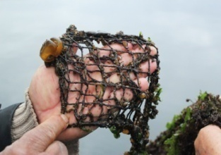
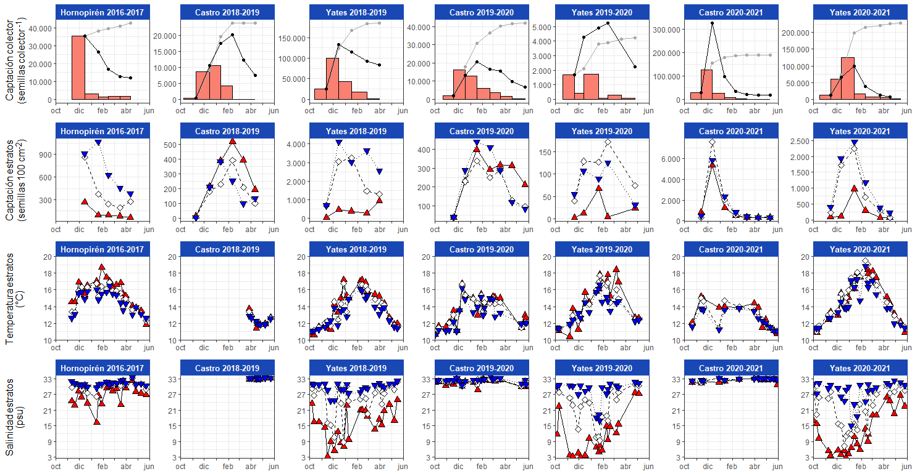
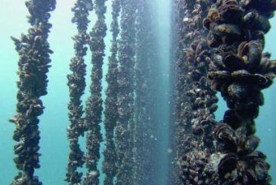
Antes de mostrar los resultados…..
Barras: Captación Mensual
Puntos negros: Captación acumulada real.
Puntos grises: Captación acumulada potencial; Sumatoria de la captación mensual hasta abril.
1
Notes:
El análisis que voy a mostrar se centra en la perdida real y potencial de semillas.
Estos resultados, son como mitílidos en general, pues se considero que si hay factores de densodependencia y/o ambientales que afecten el desprendimiento, son más importantes que la composición de especies.
Pérdida de semillas observada: Corresponde a la resta entre la captación acumulada más alta registrada en cada seguimiento durante la temporada de captación, y la captación acumulada registrada en abril.

Slide 4
Resultados de 7 seguimientos de captación
Azul: estrato inferior
Blanco: estrato medio
Rojo: estrato superior
Rojo: estrato superior, 1 m
Blanco: estrato medio, 3 m
Azul: estrato inferior, 5 m
1
Notes:
Al observar los paneles superiores, se observa que en todos los casos, al observar la captación acumulada real en el mes de abril Puntos negros, es menor a la captación acumulada potencial, puntos grises.
Incluso en el caso de Yates 2018-2019 y Yates 2020-2021 donde la cantidad de semillas asentadas mensualmente tienen la misma magnitud.
Que tienen de diferente estos dos seguimientos: La diferencia entre la captación acumulada real y la potencial es mucho mayor en el 2020-2021, es decir hubo mas desprendimiento.
Que otras diferencias observamos: Al observar el asentamiento por estrato, se observa un patrón similar en ambas temporadas, donde en el estrato inferior hay un mayor asentamiento que en el estrato superior.
Ahora al observar el patrón de temperaturas, se observa la temporada 2020-2021, fue mucho más cálida que la 2018-2019, es más la mayor temperatura se observó en el estrato medio, a diferencia que la 2018-2019, que fue el estrato superior.
Las salinidades, también variaron más en la temporada 2020-2021 en comparación a la temporada 2018-2019

Slide 5
Sigamos comparando ambas temporadas…
%. La pérdida de semillas observada a abril, con respecto al máximo registrado (enero).
1
Notes:
En resumen, si comparamos ambas captaciones, aunque el ingreso de semillas en ambas temporadas fue similar, la captación al final del periodo fue mucho menor en el 2020-2021, siendo que en ambos periodos, los colectores estuvieron un similar números de días en el agua.
La captación observada real fue en la temporada 2018-2019.
Y tenemos que la Perdida observada de semillas finalmente fue mayor la temporada 2020-2021, se perdió un 93% de las semillas. Que refleja que si se asentaron 98 mil semillas, se desprendieron 92 mil semillas

Slide 6
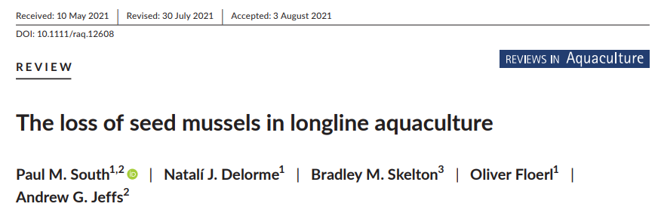
La pérdida de semilla de mitílidos en la acuicultura…
Factores que causan perdida de semillas de mitílidos: South et al. 2021
Suministro y fuente de larvas/semillas
Traslado de semillas a zonas de engorda
Proceso de siembra de semillas
Densidad de semillas
Condición de semillas
Mortalidad de semillas de mitílidos
Características del sitio
Avances tecnologicos
1
Notes:
Este autor y sus colaboradores hicieron un review muy bueno, y listaron posibles causas de perdidad,
1, suminitro de larvas, acá podemos hablar de que tan viables eras esas larvas, o más atrás, salud de los reproductores, gametogénesis, etc,
2, las semillas son trasladadas en camion hasta los sitios de engorda, pasan hasta 24 o 48 horas fuera del agua, generalmente en verano, con calor, o como pasa en puerto montt, en verano y con lluvia, el agua dulce de la lluvia también podría afectar la osmosis de los tejidos de las semillas
3, Durante el proceso de siembra, las semillas pasan por bandejas transportadoras, a plena luz del día, y con enmangadas e introducidas al agua, eso puede causar estrés en los individuos
4,se supone que el numero ideal de semillas en engorda es de entre 600 a 800 individuos por metro, pero esto fue después de mucho ensayo y error.
5, Condición de las semillas, después de transto estrés previo, puede que no estén en las condiciones optimas para su crecimiento
6, todo lo anterior puede causar mortalidad en las semillas, sumado a la mortalidad natural de estas
7, si el sitio es protegido, expuesto, calidad del alimento disponible, corrientes, etc.
8, avances tecnológicos que permitan un mejor manejo de la semillas sembradas.

Slide 7
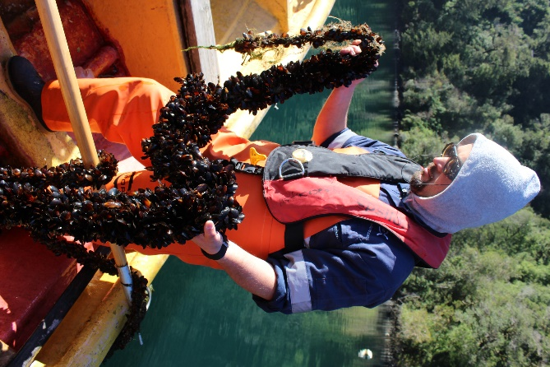
Y que paso en la temporada 2021-2022????
1

Slide 8
Captación mensual 2021-2022
Estero Castro
Yates
Sin Datos
Sin Datos
211
individuos
Instalación | 4 oct | 4 nov | 7 dic | 12 ene | 10 feb | 11 mar | 12 abr
Retiro | 4 nov | 7 dic | 12 ene | 10 feb | 11 mar | 12 abr | 13 may
Días | 31 | 33 | 36 | 29 | 29 | 32 | 31
Instalación | 7 oct | 10 nov | 3 dic | 7 ene | 9 feb | 10 mar | 6 abr
Retiro | 10 nov | 3 dic | 7 ene | 9 feb | 10 mar | 6 abr | 4 may
Días | 34 | 23 | 35 | 33 | 29 | 25 | 27
Notes:
Acá en eje X tenemos las fechas de instalación y retiro de los colectores, además de la cantidad de días que estuvieron en el agua, y en el eje Y la cantidad de semillas por colector.
Lo primero que se observa es que en ambos sitios hubieron pulsos de captación todos los meses. En Yates tuvimos perdida de los colectores retirados en febrero y marzo.
Segundo, aunque hubo ingresos todos los meses en ambos sitios, estos fueron de magnitudes muy diferentes. Al ver los datos

Slide 9
Captación mensual 2021-2022
Estero Castro
Yates
Sin Datos
Sin Datos
211
individuos
Instalación | 4 oct | 4 nov | 7 dic | 12 ene | 10 feb | 11 mar | 12 abr
Retiro | 4 nov | 7 dic | 12 ene | 10 feb | 11 mar | 12 abr | 13 may
Días | 31 | 33 | 36 | 29 | 29 | 32 | 31
Instalación | 7 oct | 10 nov | 3 dic | 7 ene | 9 feb | 10 mar | 6 abr
Retiro | 10 nov | 3 dic | 7 ene | 9 feb | 10 mar | 6 abr | 4 may
Días | 34 | 23 | 35 | 33 | 29 | 25 | 27
Notes:
Al ver los datos en la misma escala, se puede observar que En Yates hubo una captación mensual 99,3% mayor que en Castro. Si bien hubieron Pulsos de Captación en Castro estos fueron muy bajos.

Slide 10
Captación acumulada 2021-2022
Estero Castro
Yates
Sin Datos
Instalación | 4 oct | 4 oct | 4 oct | 4 oct | 4 oct | 4 oct
Retiro | 4 nov | 7 dic | 12 ene | 10 feb | 11 mar | 12 abr
Días | 31 | 64 | 100 | 129 | 158 | 190
Instalación | 7 oct | 7 oct | 7 oct | 7 oct | 7 oct | 7 oct
Retiro | 10 nov | 3 dic | 7 ene | 9 feb | 10 mar | 12 abr
Días | 34 | 57 | 92 | 125 | 154 | 187
Notes:
Al observar los datos del seguimiento acumulado, en ambos sitios la captación se acumulo hasta diferentes meses, Marzo en el caso de Castro y en el mes de Enero en el caso de Yates. En yates después de record de mas de 370 mil semillas hubo una perdida del 82% de las semillas en el mes de febrero. Aunque en Castro la densidad de los colectores es mucho menor, también se observó una perdida de 34%.

Slide 11
Captación acumulada 2021-2022
Estero Castro
Yates
Sin Datos
Instalación | 4 oct | 4 oct | 4 oct | 4 oct | 4 oct | 4 oct
Retiro | 4 nov | 7 dic | 12 ene | 10 feb | 11 mar | 12 abr
Días | 31 | 64 | 100 | 129 | 158 | 190
Instalación | 7 oct | 7 oct | 7 oct | 7 oct | 7 oct | 7 oct
Retiro | 10 nov | 3 dic | 7 ene | 9 feb | 10 mar | 12 abr
Días | 34 | 57 | 92 | 125 | 154 | 187
Notes:
Ahora al observar las magnitudes de la captación, en Yates fue un 99,7% mayor que en Castro. Cuales podrían ser las posibles casas de esta diferencia??

Slide 12
Captación acumulada 2021-2022 y Larvas D
Estero Castro
Yates
Sin Datos
Instalación | 4 oct | 4 oct | 4 oct | 4 oct | 4 oct | 4 oct
Retiro | 4 nov | 7 dic | 12 ene | 10 feb | 11 mar | 12 abr
Días | 31 | 64 | 100 | 129 | 158 | 190
Instalación | 7 oct | 7 oct | 7 oct | 7 oct | 7 oct | 7 oct
Retiro | 10 nov | 3 dic | 7 ene | 9 feb | 10 mar | 12 abr
Días | 34 | 57 | 92 | 125 | 154 | 187
Notes:
Al observar las Larvas D en ambos sitios, vemos que primero en ambos sitios estuvieron presentes en toda la temporada de captación. Sin embargo en magnitud, ambas localidades difieren mucho, Solo en una ocasión Castro superó las 1000 larvas m-3, catalogado por nosotros como un desove con muy alta abundancia, alcanzando las 1007 larvas m-3, los otros máximos fueron bajo las 700 larvas por metro-3. En cambio en Yates vimos 3 máximos por sobre as 1000 larvas, el mayor 5000 larvas por metro-3, justo un mes antes de observar la máxima captación acumulada del mes de enero.

Slide 13
Captación acumulada 2021-2022, Larvas D y Larvas Competentes
Estero Castro
Yates
Sin Datos
Instalación | 4 oct | 4 oct | 4 oct | 4 oct | 4 oct | 4 oct
Retiro | 4 nov | 7 dic | 12 ene | 10 feb | 11 mar | 12 abr
Días | 31 | 64 | 100 | 129 | 158 | 190
Instalación | 7 oct | 7 oct | 7 oct | 7 oct | 7 oct | 7 oct
Retiro | 10 nov | 3 dic | 7 ene | 9 feb | 10 mar | 12 abr
Días | 34 | 57 | 92 | 125 | 154 | 187
Notes:
Como se esperaba también, en Castro se observó un menor numero de larvas competentes de Mitílidos, que son las que se asientan en los colectores, nunca superaron las 10 larvas -3, muy por debajo de las 50 o 100 larvas -3, que se considera como una alta o muy alta abundancia de larvas competentes. En cambio en yates encontramos máximos de cercanos a 100 y 130 larvas -3 entre diciembre y enero. Si recordamos los factores que pueden inducir perdida o falta de captación .

Slide 14
La pérdida de semilla de mitílidos en la acuicultura…
Factores que causan perdida de semillas de mitílidos: South et al. 2021
Suministro y fuente de larvas/semillas
Traslado de semillas a zonas de engorda
Proceso de siembra de semillas
Densidad de semillas
Condición de semillas
Mortalidad de semillas de mitílidos
Características del sitio
Avances tecnologicos
1
Notes:
Este autor y sus colaboradores hicieron un review muy bueno, y listaron posibles causas de perdidad,
1, suminitro de larvas, acá podemos hablar de que tan viables eras esas larvas, o más atrás, salud de los reproductores, gametogénesis, etc,
2, las semillas son trasladadas en camion hasta los sitios de engorda, pasan hasta 24 o 48 horas fuera del agua, generalmente en verano, con calor, o como pasa en puerto montt, en verano y con lluvia, el agua dulce de la lluvia también podría afectar la osmosis de los tejidos de las semillas
3, Durante el proceso de siembra, las semillas pasan por bandejas transportadoras, a plena luz del día, y con enmangadas e introducidas al agua, eso puede causar estrés en los individuos
4,se supone que el numero ideal de semillas en engorda es de entre 600 a 800 individuos por metro, pero esto fue después de mucho ensayo y error.
5, Condición de las semillas, después de transto estrés previo, puede que no estén en las condiciones optimas para su crecimiento
6, todo lo anterior puede causar mortalidad en las semillas, sumado a la mortalidad natural de estas
7, si el sitio es protegido, expuesto, calidad del alimento disponible, corrientes, etc.
8, avances tecnológicos que permitan un mejor manejo de la semillas sembradas.

Slide 15
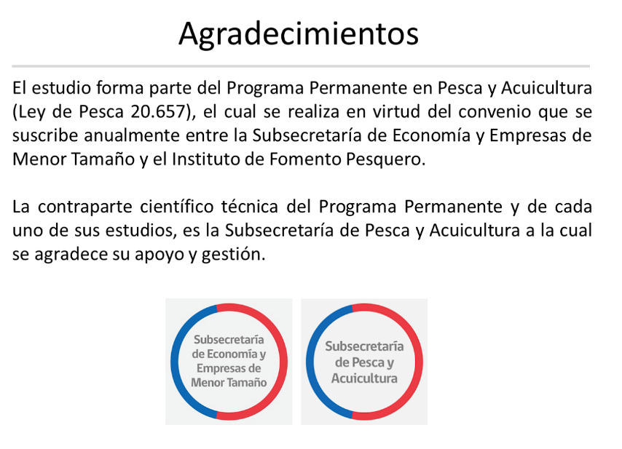
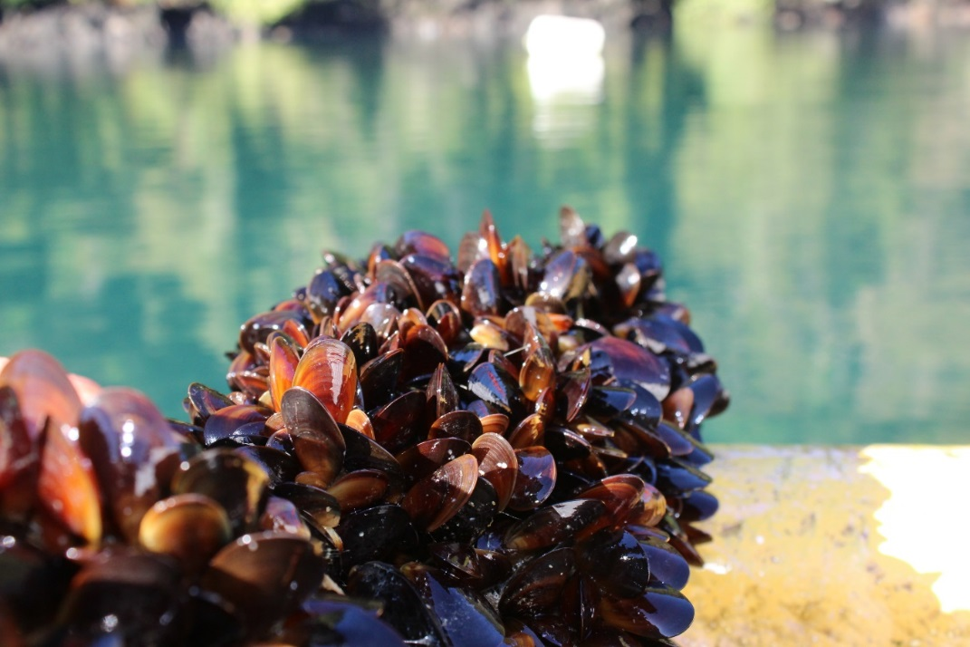
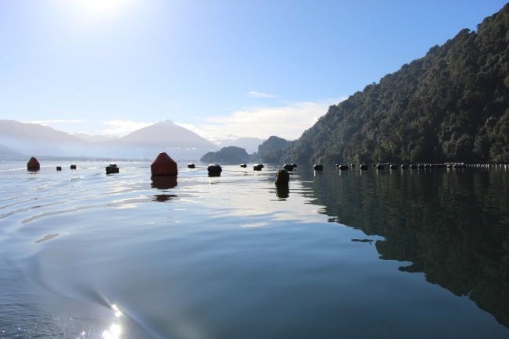
Gracias por su atención!!
1

Slide 16
1

Slide 17
Histograma de frecuencia tamaños semillas seguimiento acumulado
Castro
Yates
Sin Datos
1

Slide 18
